Slide 1
쿠파(Coupa) 공급자 포탈(CSP)
공급자 교육 가이드 2020년 5월
상하이 • 2019년
조달성과팀 • APAC Hub Procurement
본 문서와 문서 내 정보는 l’Air Liquide S.A. 또는 계열사의 자산입니다. 본 문서는 비밀 사업정보이며 비밀 기술정보를 포함할 수 있습니다. 본 문서는 고용 과정에서 Air Liquide Group 소속 특정 직원에게 내부용으로만 제공됩니다. 권한 있는 Air Liquide Group 소속 대리인의 명시적인 서면 동의 없이 본 문서의 전부 또는 일부를 제삼자에게 복제하여 전달하거나 공개할 수 없습니다. 담당자의 부주의로 인해 문서를 실수로 획득한 경우, 즉시 발신자에게 알리고 원본 메시지를 파기하십시오.
배포 목록: APAC

Slide 2
목차
쿠파(Coupa) 공급자 포탈 공급자 교육 가이드
1
쿠파(Coupa) 소개
3
2
등록 및 설정
7
3
구매 주문
19
4
지원
24

Slide 3
쿠파(Coupa) 소개

Slide 4
쿠파(Coupa)란?
쿠파(Coupa) 소개
Air Liquide는 구매조달(procure-to-pay) 절차를 간소화하고 전자 발주서의 사용과 인보이스(중국 Air Liquide 공급자 제외) 전송을 가능하게 하는 기술 플랫폼으로 쿠파(Coupa)를 선택했습니다.
쿠파(Coupa)는 플랫폼의 공급자들과 구매자들을 연결하는 전자 조달 플랫폼 업계의 선두 주자입니다.
“쿠파(Coupa)는 광범위한 서로 다른 시스템과 호환되는 인터넷 기반 솔루션입니다.”(즉각적인 사용 가능)
Air Liquide는 간접적인 상품 및 서비스를 요청하고, 구매 주문서를 생성하고 그에 관한 커뮤니케이션을 가능하게 할 솔루션으로 쿠파(Coupa) 공급자 포탈(CSP)을 사용할 것입니다.
쿠파(Coupa) 공급자 포탈(CSP)은 무료입니다. 공급자에게 부과되는 비용은 없습니다.
PO, PO 변경
공급자
카탈로그, 작업 흐름
PO 확인
3-way Match
인보이스(오프라인)

Slide 5
쿠파를 사용하면 어떤 혜택이 있습니까?
쿠파(Coupa) 소개
Air Liquide와 전자 형식으로 거래하게 되면, 주문을 더 효율적으로 관리할 수 있게 되고, 주문을 완료하는 과정에서의 실수와 지연을 감소시킬 수 있으며, Air Liquide와 더 향상된 관계를 구축할 수 있게 될 것입니다.
효율적인 구매 주문서 수신 및 확인 절차
세부적인 구매 주문서의 내용을 즉각적으로 확인 가능
종이 거래 절차의 감소
편리함
수동 조작의 감소
더 나은 현금 흐름
공급자 비용 감소
정확성 &
효율성

Slide 6
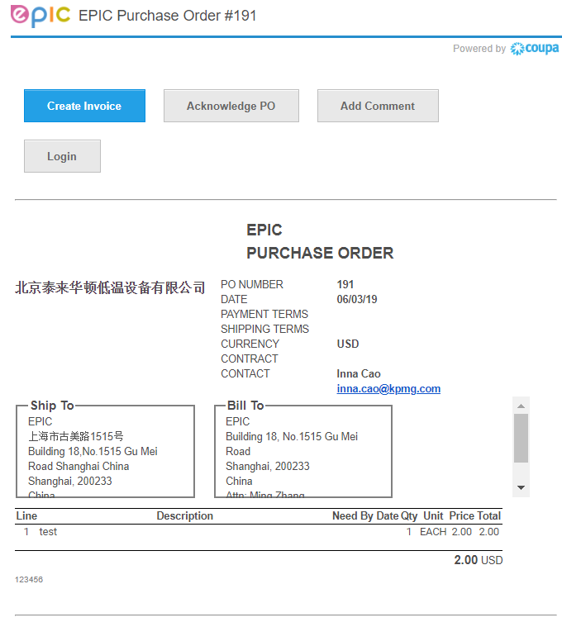
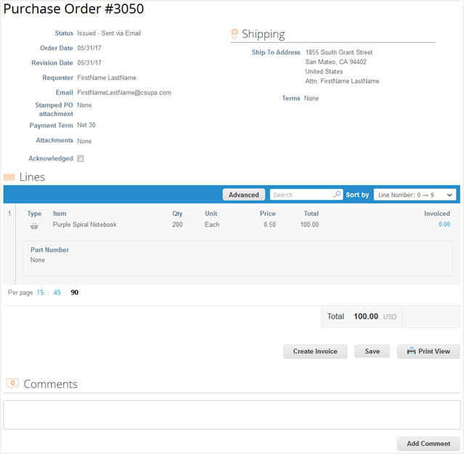
하나의 시스템과 두 가지 상호작용 방법
쿠파(Coupa) 소개
공급자는 아래와 같이 2가지 방식 중 하나를 선택하여 Air Liquide와 전자적으로 상호작용할 수 있습니다.
1. 공급자 조치가능 신고(SAN)/이메일
2. 쿠파(Coupa) 공급자 포탈(CSP)
또는

Slide 7
등록 및 설정

Slide 8
CSP를 통한 쿠파(Coupa)에서의 거래
등록 및 설정
쿠파(Coupa)의 도움을 받아 공급자는 온라인으로 PO를 빠르게 수신 및 확인하고 전자 인보이스를 생성할 수 있습니다.
공급자는 다음 기능을 수행할 수 있습니다:
회사 정보 관리하기
PO 및 인보이스 전송에 관한 사용자 맞춤 설정
온라인 카탈로그 생성
모든 구매 주문 검토하기

Slide 9
쿠파(Coupa)를 통해 Air Liquide에 연결하기
등록 및 설정
모든 공급자는 Air Liquide와 성공적으로 거래하기 위해 반드시 쿠파(Coupa)에 연결되어 있어야 합니다. 공급자는 Air Liquide와의 올바른 상호작용을 위해 반드시 먼저 아래의 각 단계를 수행해야 합니다.
연락처 세부사항 작성하기
CSP로부터의 초대장 수락하기
계정 업데이트
Air Liquide와 거래하기
주요 연락처를 공급자 지원 팀에 통지
주요 연락처, PO, 은행 계좌 정보
“쿠파(Coupa) 공급자 포탈”에서 초대장 송신
주요 연락처로 전송됨
미수신 시, 스팸메일함 확인
아직 등록되지 않은 고유한 이메일
사용자 추가
프로필 업데이트
계정 통합
PO 수신
PO 확인
PO 세부사항 검토

Slide 10
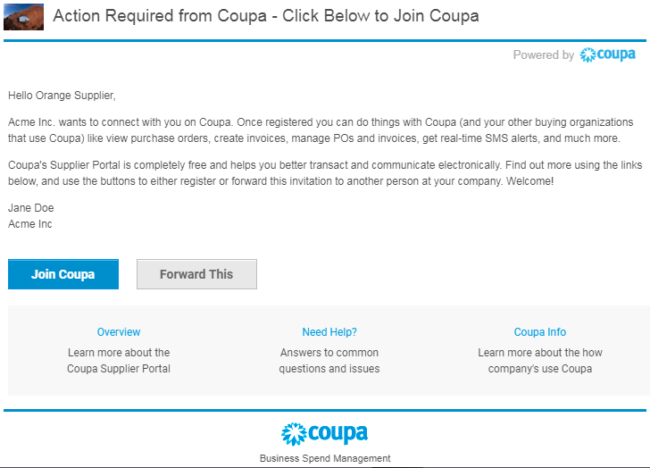
쿠파(Coupa) 공급자 포탈(CSP)에 가입하려면?(1/2)
등록 및 설정
아래는 쿠파(Coupa) 공급자 포탈에서 전송되는 초대장 샘플입니다. 초정장을 수신하면 팀에게 알려 주의 깊게 읽고 적절한 조치를 취하도록 하십시오. CSP 계정 등록을 하려면, 이메일 초대장 하단의 다이렉트 링크를 클릭해야 합니다.

Slide 11
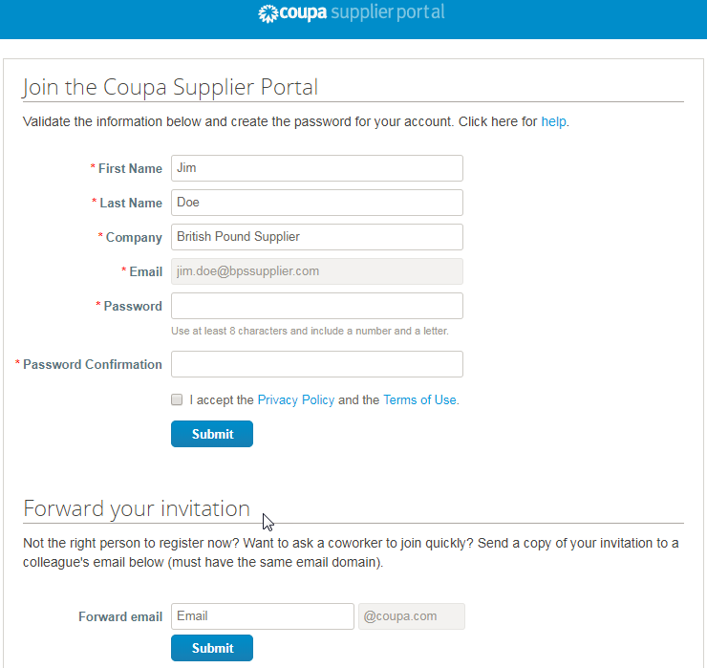
쿠파(Coupa) 공급자 포탈(CSP)에 가입하려면?(2/2)
등록 및 설정
이메일 초대장의 다이렉트 링크를 클릭하면 쿠파(Coupa) 공급자 포탈의 계정 등록 페이지로 자동 전환됩니다. 연결된 CSP 계정을 등록하려면 나머지 필수 정보를 입력하십시오.

Slide 12
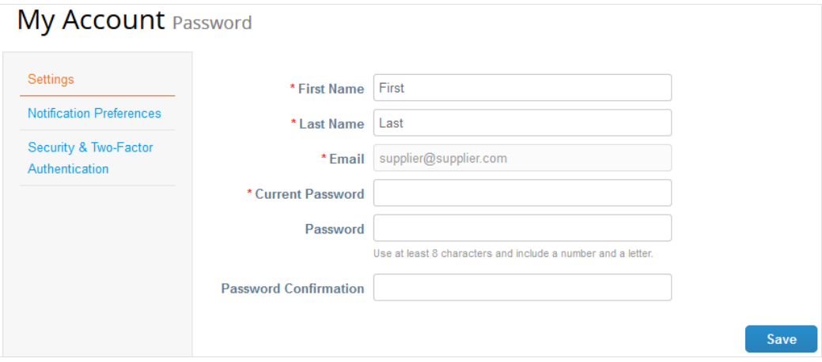
계정 관리
등록 및 설정
이메일의 링크를 클릭하여 CSP에 가입하면 이제 계정 정보를 관리할 수 ​​있습니다.
사용자 및 계정 설정을 클릭하십시오.
이름, 성, 이메일* 및 비밀번호를 수정합니다.
(*이메일은 변경할 수 없습니다. 변경하려면 새로운 CSP 계정을 생성하여 회사에 연결해야 합니다.)

Slide 13
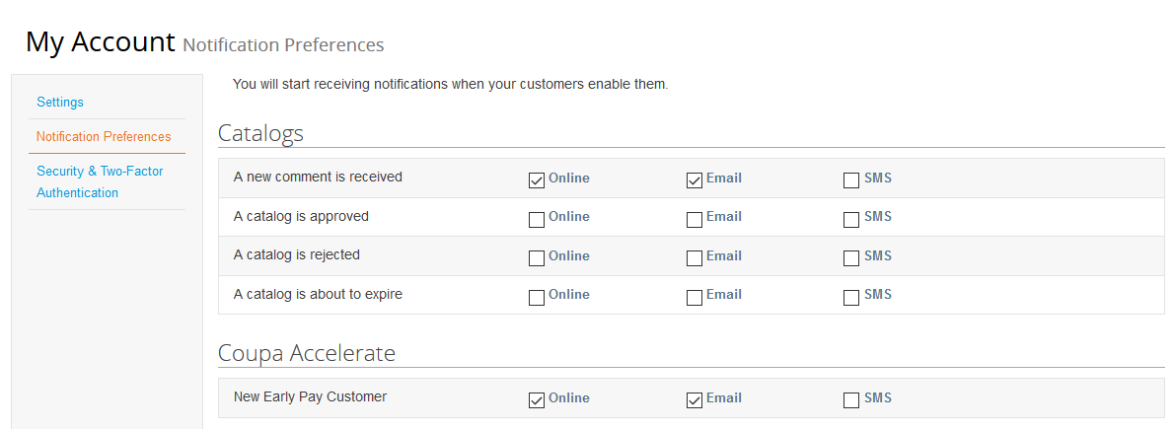
알림 보기 및 관리하기
등록 및 설정
알림 사용자 설정 페이지에서 수신할 알림의 종류와 알림을 수신할 채널을 선택할 수 있습니다: 온라인(to-do 목록)-추천, 이메일-추천 또는 SMS*(기본 짧은 문자 메시지).
(*SMS의 경우, SMS를 수신 가능한 장치를 보유하고 전화 번호 검증을 완료한 경우에만 선택할 수 있습니다. SMS 알림은 기본 상태에서 꺼져 있습니다. 휴대폰 검증을 비활성화하면 SMS 알림에 대한 선택 사항이 삭제됩니다. SMS 알림 수신을 위해, 보안 및 2단계 인증 페이지에서 SMS 알림 수신을 위한 휴대폰 검증을 진행할 수 있습니다.)

Slide 14
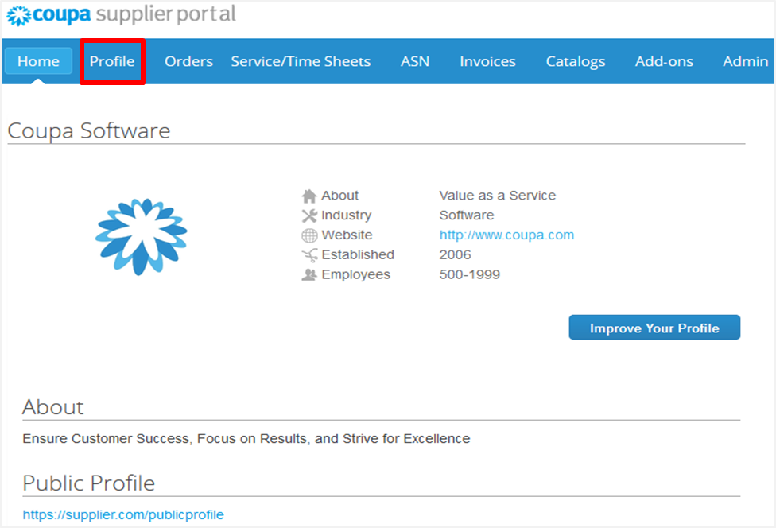
공급자 프로필 업데이트 하기
등록 및 설정
이메일 링크를 클릭하여 CSP에 가입하면 이제 프로필 정보를 검증 및 수정할 수 있습니다.
상단 메뉴 바에서 프로필을 선택합니다.

Slide 15
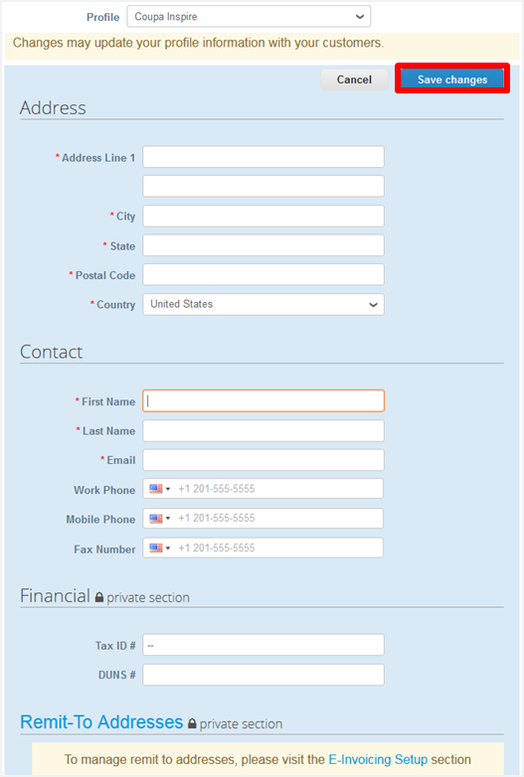
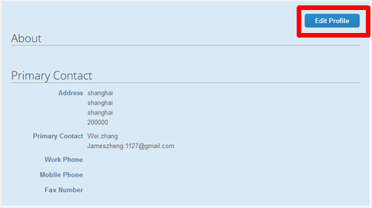
공개 프로필 작성하기
등록 및 설정
회사정보 수정
첫 번째 순서로, 공개 프로필을 작성하십시오*:
(*공개 프로필은 Air Liquide 이외의 기타 쿠파(Coupa) 고객들에게도 공개됩니다.
특정 고객을 위한 맞춤 프로필을 작성하는 것 역시 가능하나, 해당 프로필 내 정보는 Air Liquide 시스템에 전송되지 않습니다.)
상단 메뉴바에서 프로필을 선택합니다.
프로필 수정하기를 클릭합니다.
이미 작성되어 있는 회사 정보를 검토하고, 필수 영역인 일반 정보, 주소, 주요 연락처 영역 중 누락된 정보를 작성하십시오(필수 영역은 별표로 표시되어 있습니다).
모두 작성 완료하면 저장을 클릭하십시오.

Slide 16
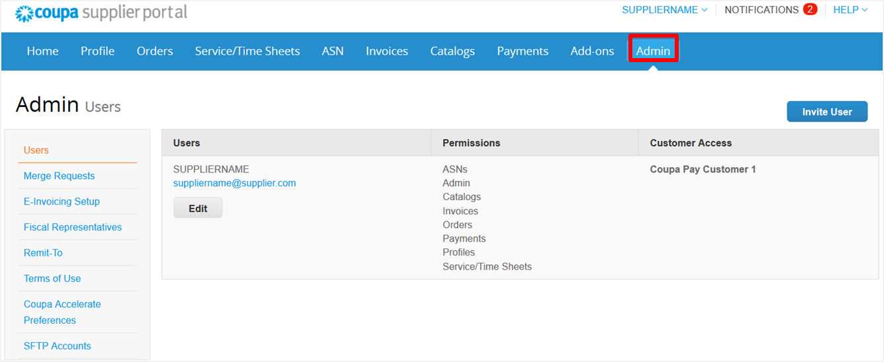
관리자 설정 업데이트하기
등록 및 설정
이메일 링크를 클릭하여 CSP에 가입하면 이제 관리자 정보를 관리하고 업데이트할 수 있습니다.
상단 메뉴 바에서 관리자를 선택합니다.

Slide 17
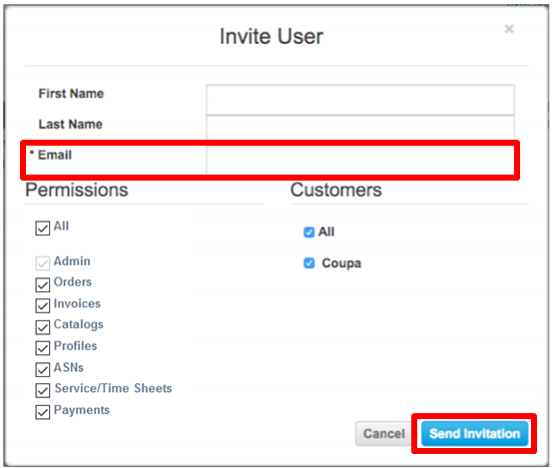
사용자 추가하기
등록 및 설정
사용자 추가
원하는 경우, 추가 사용자가 공급자 계정에 액세스하여 모든 작업을 수행할 수 있도록 권한을 부여할 수 있습니다*:
(*특정 사용자를 특정 고객에게만 할당하고, 액세스할 수 있는 문서의 유형 및 할당된 고객과 수행 기능의 범위를 제한하여 사용자의 권한 및 고객 액세스를 관리할 수 있습니다.)
상단 메뉴 바에서 관리자를 선택한 다음 사용자 초대를 클릭합니다.
사용자 초대 팝업 창에 직원 이메일 주소(필수)를 입력하고 초대장 보내기를 클릭합니다.
사용자 테이블에서 고객 이름 및 권한에 대한 체크박스를 선택/선택 취소하여 특정 고객 및 권한에 대한 액세스를 제한할 수 있습니다.

Slide 18
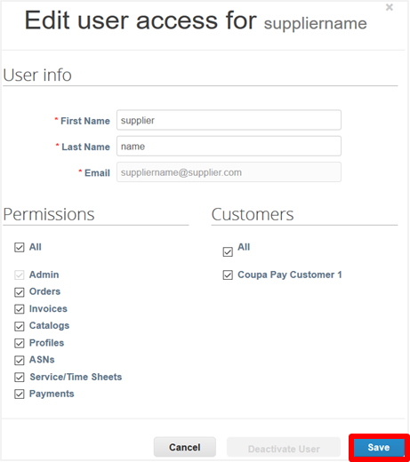
사용자 수정하기
등록 및 설정
기존의 사용자 수정
언제든지 각 사용자에 대한 액세스 범위를 수정 및 관리할 수 있습니다:
상단 메뉴 바에서 관리자를 선택한 다음 원하는 사용자 이름 하단의 수정 버튼을 클릭합니다.
팝업 창 사용자 테이블에서 각 체크박스를 선택/선택 취소하여 특정 권한 및 고객 액세스를 원하는 대로 수정합니다.
완료되면 저장을 클릭하십시오.
쿠파 (Coupa)는 감사를 위하여 사용자 삭제를 허용하지 않습니다. 해당 사용자가 더 이상 계정에 액세스 할 수 없도록 수정하려면 사용자를 비활성화시켜야 합니다. 추후 해당 사용자를 재활성화하는 것도 가능합니다.

Slide 19
구매 주문

Slide 20
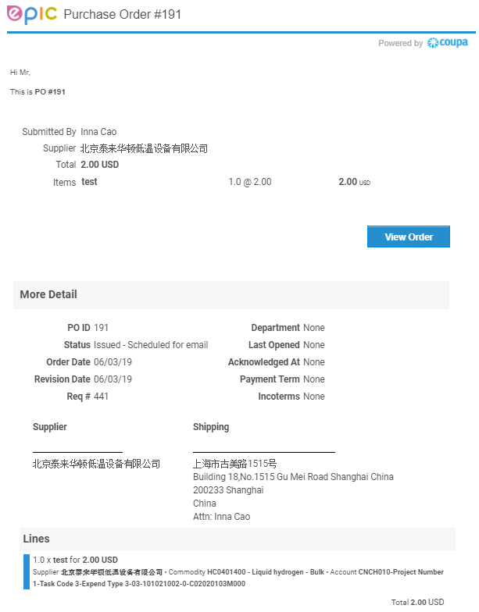
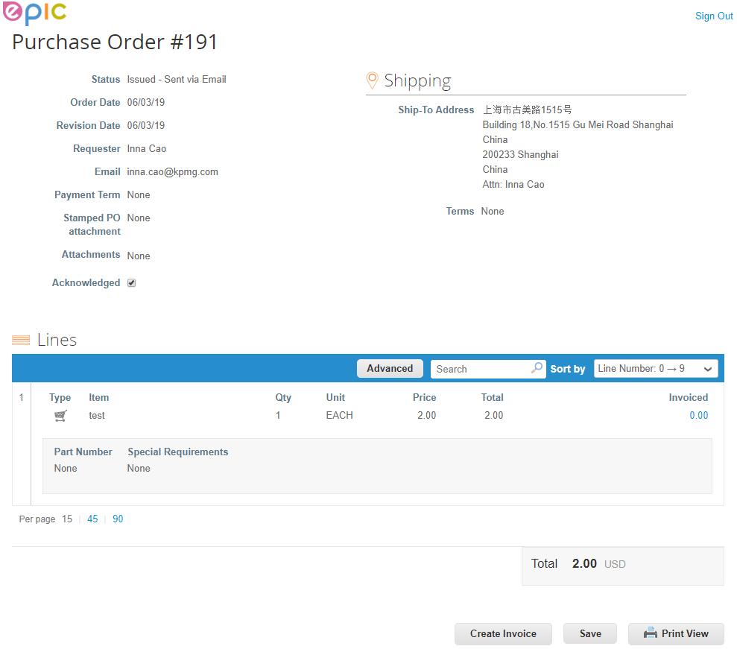
이메일과 CSP는 연결되어 있습니다
구매 주문서
이메일로 구매주문 상태에 대한 알림을 받을 수 있습니다.
쿠파(Coupa)에서 주문을 확인하려면 확인 이메일에서 주문 검토하기를 클릭하십시오..

Slide 21
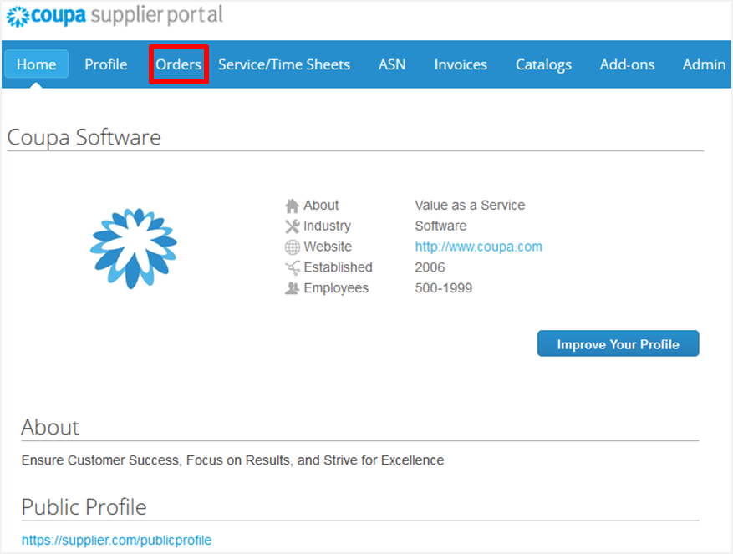
주문 수신 및 검토(1/2)
구매 주문서
PO 전달에 대한 기본 설정과 관계 없이, CSP 내에서 PO에 액세스할 수 있습니다.
상단 메뉴 바에서 주문을 선택합니다.

Slide 22
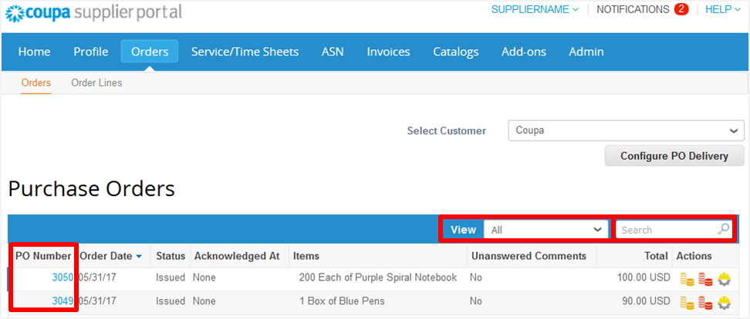
주문 수신 및 검토(2/2)
구매 주문서
구매 주문 화면에 Air Liquide가 전송한 모든 구매 주문이 표시됩니다.
검색 기능을 통해 구매 주문을 검색할 수 있습니다. 구분(PO 번호, 상태, 확인 위치, 항목, 미응답 의견, 합계, 조치)을 클릭하면 구분 별로 정렬 시킬 수 있습니다.
또한 구매 주문의 수가 많아지면 보기 기능을 사용하여 구매 주문을 필터링할 수 있습니다.
이 화면의 모든 구매 주문은 하이퍼링크 형식으로 표시되며, 파란색 하이퍼링크(즉, PO 번호)를 클릭하면 구매 주문에 대한 추가 정보를 볼 수 있습니다.

Slide 23
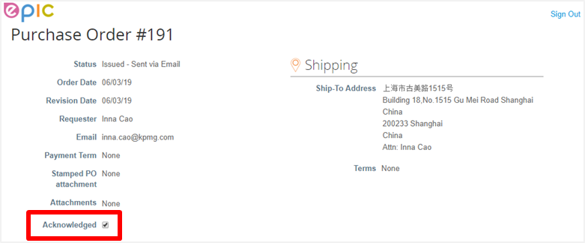
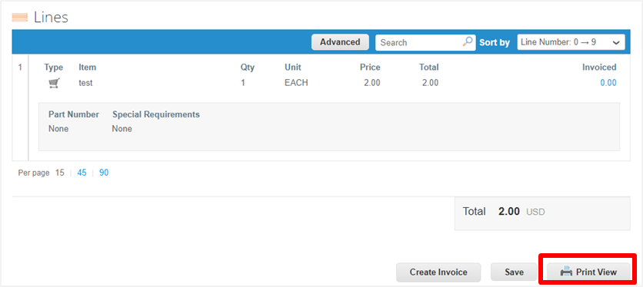
주문 확인
구매주문서
페이지는 새로 고침되어 PO 세부 정보 및 배송 주소를 표시합니다.
승인 완료 체크박스를 클릭하여 PO를 전송한 고객에게 수신 사실을 알립니다. Air Liquide 역시 상태 업데이트를 확인할 수 있습니다.
(*주문 내용에 동의하지 않는 경우, 요청자의 이메일 주소로 우려 사항 또는 요청을 전송하십시오.)
또한 공급자 첨부 문서 영역에 근거 자료를 업로드하고 저장을 클릭하여 저장할 수 있습니다. Air Liquide 역시 첨부 문서를 확인할 수 있습니다.
페이지 인쇄를 클릭하여 PDF 버전으로 PO를 인쇄할 수 있습니다.
PO view screen continued

Slide 24
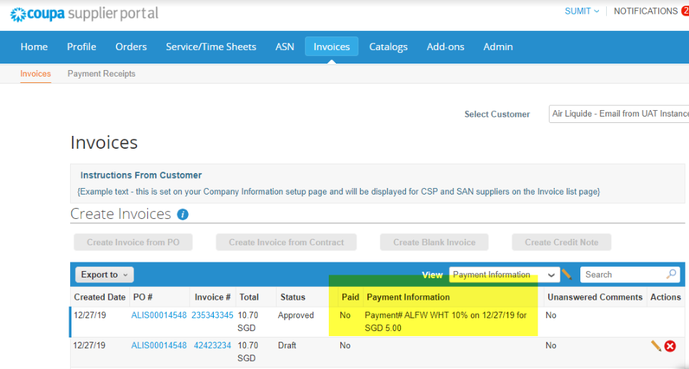
공급자는 "지급 완료" 및 "결제 정보" 구분을 추가하고 인보이스 탭의 드롭 다운에서 보기를 생성함으로써 인보이스의 상태 역시 확인할 수 있습니다.
인보이스가 지급 완료될 때까지 상태는 "아니오"로 표시됩니다. 그러나 부분 지급에 대한 정보는 상단 하이라이트 처리된 부분과 같이 공급자에게 계속 표시됩니다.

Slide 25
지원

Slide 26
기타 참고자료
지원
본 교육의 목적은 Air Liquide와의 쿠파(Coupa) 기반 거래에 대한 모범 사례를 검토하고 교육에 대한 전반적인 개요를 제공하는 것입니다. 이 그룹은 쿠파(Coupa) 펀치 아웃 등의 기타 잠재적 관심 분야에 대해서는 다루지 않습니다.
Air Liquide 페이지: https://www.airliquide.com/cn/china/gong-ying-shang
CSP 가이드
손쉬운 가이드
SAN/이메일 가이드
동영상 참고자료
자주 묻는 질문(FAQ)
쿠파(Coupa) 공급자 포탈(CSP)에 대한 일반적인 정보: https://success.coupa.com/suppliers/for_suppliers/Coupa_Supplier_Portal
쿠파(Coupa) 공급자 포탈 로그인: https://supplier.coupahost.com/
공급자 지원: 펀치 아웃 또는 공급자 카탈로그 설정 관련 문의 사항 또는 의견이 있을 경우, 아래 Air Liquide 쿠파(Coupa) 조달 팀에 문의하십시오: cnproc-public@airliquide.com
기존 PO는 기존(쿠파 이전 시스템) 절차를 사용하여 계속 처리해야 합니다.

Slide 27
상태 목록
지원
쿠파(Coupa) 공급자 포탈 (CSP)의 모든 PO, 인보이스 및 카탈로그 상태는 다음 옵션 중 하나로 표시됩니다.
PO 상태
상태 | 설명
구매자 보류 (Buyer Hold) | PO가 승인되었으며 구매자 검토 대기 중입니다.
취소(Cancelled) | PO가 취소되었으며 더 이상 진행할 필요가 없습니다.
마감(Closed) | 발행된 PO가 쿠파(Coupa) 내에서 수동 또는 자동으로 수신되어 마감되었습니다.
통화 보류 (Currency Hold) | 환율 문제로 인해 PO가 보류 중입니다.
오류(Error) | PO에 문제가 발생했습니다. 고객과 연락을 취하여 PO 상태를 확인 및 수정하십시오.
발행됨(Issued) | PO가 승인되어 귀하에게 전송되었습니다.
임시 마감 (Soft Closed) | PO가 마감되었으나, 다시 재개될 가능성이 있습니다. 이 상태에서는 PO에 대한 인보이스를 청구할 수 없습니다.
공급자 일정 보류(Supplier Window Hold) | PO가 계약 조건에 따라 주문 기간 이외의 시점에 승인되었습니다.
카탈로그 상태
상태 | 설명
초안(Draft) | 카탈로그가 생성되었으나, 고객에게 필요한 정보를 더 작성해야 할 수 있습니다.
승인 대기/보류 (Awaiting/ Pending Approval) | 고객이 카탈로그를 받았지만 아직 승인 체인을 거치지 않았습니다.
수락(Accepted) | 귀하의 고객이 카탈로그를 수락했으며 이제 카탈로그에 포함된 모든 항목을 쿠파(Coupa)를 통해 거래할 수 있습니다.
거부(Rejected) | 카탈로그가 거부되었습니다. 고객에게 연락하여 그 이유를 확인하고, 재제출하십시오.
오류(Error) | 카탈로그에 문제가 발생했습니다. 고객에게 문의하여 적절한 조치를 취하십시오.

Slide 28
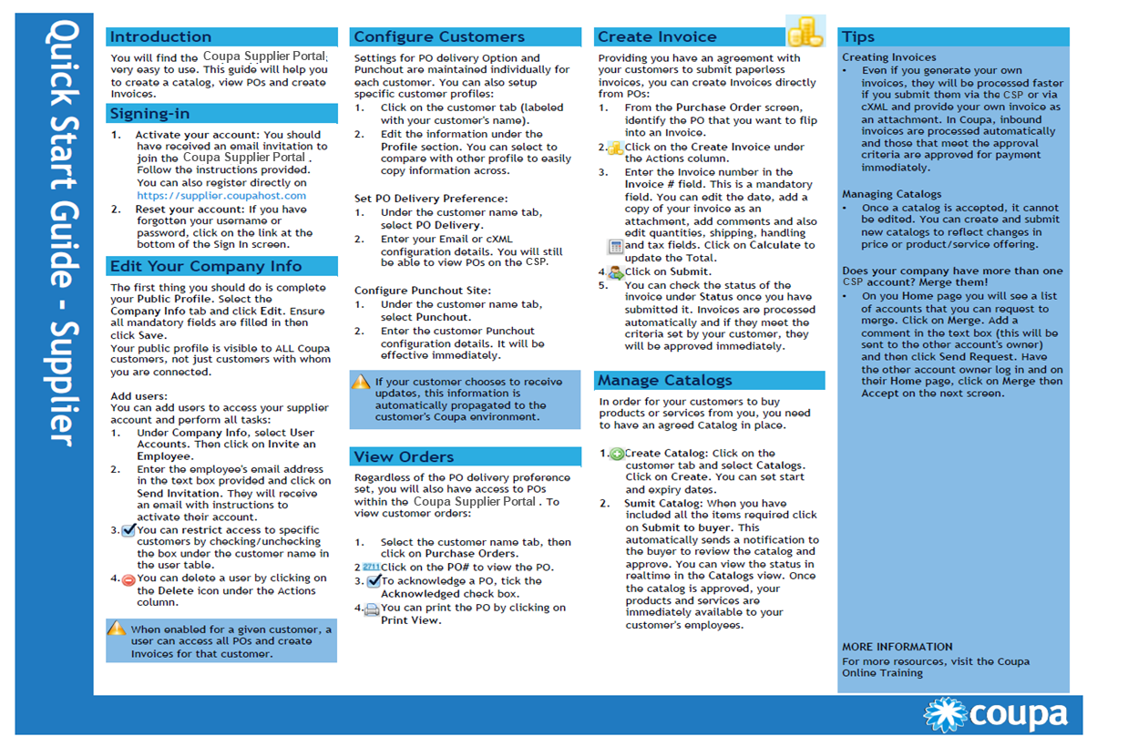
쿠파(Coupa) 공급자용 빠른 시작을 위한 가이드
지원
중국 Air Liquide 공급자에게 지원되지 않음
중국 Air Liquide 공급자에게 지원되지 않음

Slide 29
요약
지원
쿠파(Coupa)는 Air Liquide의 구매조달 프로세스 및 관행을 중앙 집중화함으로써 전략적 공급자 관계를 형성하고, 이를 통해 여러 추가적인 이점을 제공합니다.
공급자용 온라인 기능 범위가 확장되었습니다. 구매 주문을 수신/승인하고 카탈로그를 생성할 수 있습니다(CSP에서 활성화 된 경우).
공급자가 기대할 수 있는 기능: 온라인(종이 문서 불필요)을 통해 구매 주문을 검토, 확인하고 구매 주문 정보가 인보이스와 완전히 일치하는지 확인할 수 있습니다.
구매 주문서의 금액이 영수증 금액 및 인보이스 금액과 일치하는 경우, 인보이스가 자동으로 지급 처리되며(Air Liquide에서 지정한 결제 방법으로), Air Liquide 직원은 별도의 후속 조치를 취하지 않아도 됩니다(지급 적시성 보장).

Slide 30
EPIC으로부터 공급자 초대
CSP에 공급자 등록 및 연결
요청자로부터 PO 수신
PO 확인
공급자가 재무 팀에 인보이스를 전송

Slide 31
감사합니다!
상하이 • 2019년
조달성과팀 • APAC Hub Procurement
본 문서와 문서 내 정보는 l’Air Liquide S.A. 또는 계열사의 자산입니다. 본 문서는 비밀 사업정보이며 비밀 기술정보를 포함할 수 있습니다. 본 문서는 고용 과정에서 Air Liquide Group 소속 특정 직원에게 내부용으로만 제공됩니다. 권한 있는 Air Liquide Group 소속 대리인의 명시적인 서면 동의 없이 본 문서의 전부 또는 일부를 제삼자에게 복제하여 전달하거나 공개할 수 없습니다. 담당자의 부주의로 인해 문서를 실수로 획득한 경우, 즉시 발신자에게 알리고 원본 메시지를 파기하십시오.
배포 목록: APAC

